Slide 1
第3章 栈、队列和串
第3章 栈、队列和串
@

Slide 2
第3章 栈、队列和串
从数据结构角度看，栈和队列是操作受限的线性表，它们的逻辑结构相同。
串是重要的非数值处理对象，它是以字符作为数据元素的线性表。
3.1 栈
3.2 队列
3.3 串
第3章 栈、队列和串

Slide 3
3.1 栈
3.1.1 栈的基本概念
3.1.2 栈的顺序实现
3.1.3 栈的链接实现
3.1.4 栈的应用举例
第3章 栈、队列和串

Slide 4
3.1.1 栈的基本概念
栈是什么？
它属于逻辑结构中的哪种？
它有什么基本运算？
它在计算机中是如何存储的？
定义
逻辑结构
基本运算
存储结构
第3章 栈、队列和串

Slide 5
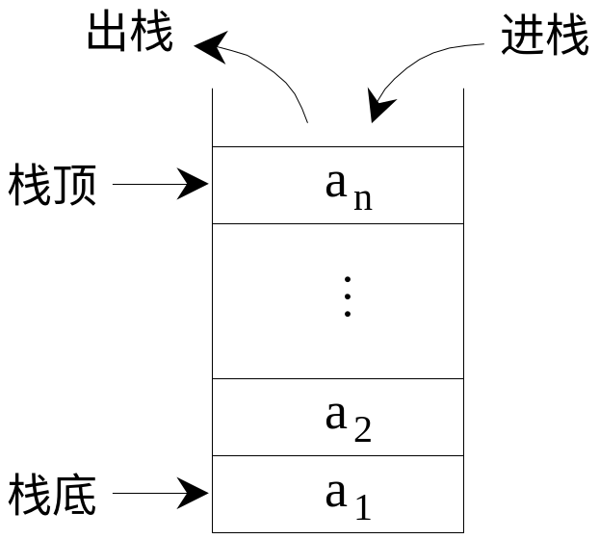
3.1.1 栈的基本概念
1.定义
  栈(Stack)：限制在表的一端进行插入和删除运算的线性表。
    空栈：当表中没有元素时。
    栈顶(Top)：插入、删除的一端；
    栈底(Bottom)：另一端。
例:一叠书或一叠盘子。
后进先出
第3章 栈、队列和串

Slide 6
3.1.1 栈的基本概念
2.存储结构——栈也是一种线性结构
栈的示意图
入栈
出栈
栈顶
a₃
插入：入栈、进栈、压栈
删除：出栈、弹栈
栈顶
a₂
栈顶
a₁
栈底
第3章 栈、队列和串

Slide 7
3.1.1 栈的基本概念
2.存储结构——栈也是一种线性结构
栈的示意图
栈的操作特性：后进先出
入栈
出栈
栈顶
a₃
插入：入栈、进栈、压栈
删除：出栈、弹栈
栈顶
a₂
a₁
栈底
第3章 栈、队列和串

Slide 8
3.1.1 栈的基本概念
2.逻辑结构
例：有三个元素按a、b、c的次序依次进栈，且每个元素只允许进一次栈，则可能的出栈序列有多少种？
情况1：
栈顶
c
栈顶
b
栈顶
栈底
a
第3章 栈、队列和串

Slide 9
3.1.1 栈的基本概念
2.逻辑结构
例：有三个元素按a、b、c的次序依次进栈，且每个元素只允许进一次栈，则可能的出栈序列有多少种？
情况1：
栈顶
c
出栈序列：c
b
a
栈顶
b
栈顶
栈底
a
第3章 栈、队列和串

Slide 10
3.1.1 栈的基本概念
2.逻辑结构
例：有三个元素按a、b、c的次序依次进栈，且每个元素只允许进一次栈，则可能的出栈序列有多少种？
情况2：
出栈序列：b
栈顶
b
栈顶
栈底
a
第3章 栈、队列和串

Slide 11
3.1.1 栈的基本概念
2.逻辑结构
例：有三个元素按a、b、c的次序依次进栈，且每个元素只允许进一次栈，则可能的出栈序列有多少种？
情况2：
共5种情况：abc, acb, bac, bca, cba
出栈序列：b
c
a
栈顶
c
栈顶
栈底
a
第3章 栈、队列和串

Slide 12
3.1.1 栈的基本概念
3.基本运算
1）初始化INITIATE(S)：构造一个空栈S。
2）判栈空EMPTY(S)：若栈S空，返回1，否则返回0。
3）进栈PUSH(S, x)：在栈顶插入（压入）元素x，x 成为新的栈顶。
4）退栈POP(S)：将栈顶元素删除（弹出），并返回该元素。
5）取栈顶GETTOP(S)：取栈顶元素，但不删除它。
第3章 栈、队列和串

Slide 13
3.1.1 栈的基本概念
4.存储结构
  栈是运算受限的线性表，线性表的存储结构对栈也适应。
1 ．顺序存储：顺序栈
2 ．链式存储：链栈
第3章 栈、队列和串

Slide 14
3.1.2 栈的顺序实现
顺序栈：栈的顺序存储结构，运算受限的顺序表。
  用数组来实现
  栈底位置不变，可设在数组两端的任何一端；
  栈顶位置随进栈、退栈而变，需用一个整型变量top指示 当前位置，通常称top为栈顶指针。
typedef int datatype; //栈元素类型，假设为整型
const int maxsize=100; //栈容量
typedef struct {
datatype data[maxsize];
int top;
} sqstack; //顺序栈类型
第3章 栈、队列和串

Slide 15
栈空：top=-1；栈满：top=maxsize-1；
当栈满时再进栈必定产生空间溢出，简称“上溢”；上溢是一种出错状态，应该设法避免；
当栈空时再退栈也将产生溢出，简称“下溢”；下溢则可能是正常现象，因为栈初态或终态都是空，下溢常作程序控制转移的条件。
出栈后原栈顶元素仍存在，但不作有效栈元素，可直接覆盖。
第3章 栈、队列和串

Slide 16
3.1.2 栈的顺序实现
（1）初始化
void init_sqstack(sqstack *sq) {
sq–>top=-1;
}
第3章 栈、队列和串

Slide 17
3.1.2 栈的顺序实现
（2）判栈空
int empty_sqstack(sqstack *sq) {
if(sq−>top==−1) return 1;
else return 0;
}
第3章 栈、队列和串

Slide 18
3.1.2 栈的顺序实现
（3）进栈
int push_sqstack(sqstack *sq,datatype x) {
if(sq−>top==maxsize−1)
{cout<<”栈满，不能进栈！\n”; return 0;} //上溢
else
{sq−>data[++sq−>top]=x; return 1;}
}
第3章 栈、队列和串

Slide 19
3.1.2 栈的顺序实现
（4）退栈
int pop_sqstack(sqstack *sq,datatype *x) {
if(sq−>top==−1)
{cout<<”栈空，不能退栈！\n”; return 0;}//下溢
else
{*x=sq−>data[sq−>top−−]; return 1;}
}
第3章 栈、队列和串

Slide 20
3.1.2 栈的顺序实现
（5）取栈顶
int gettop_sqstack(sqstack *sq,datatype *x) {
if(sq−>top==−1)
{cout<<”栈空，无栈顶可取！\n”; return 0;}
else
{*x=sq−>data[sq−>top]; return 1;}
}
第3章 栈、队列和串

Slide 21

3.1.2 栈的顺序实现
共享栈
在一个程序中需要同时使用具有相同数据类型的两个栈，如何顺序存储这两个栈？
解决方案1：
直接解决：为每个栈开辟一个数组空间。
缺点：可能造成浪费
第3章 栈、队列和串

Slide 22
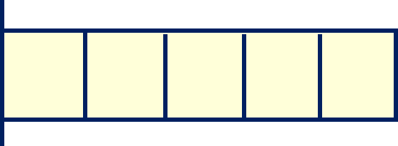
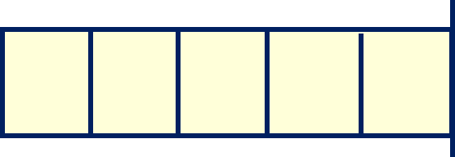
3.1.2 栈的顺序实现
共享栈
在一个程序中需要同时使用具有相同数据类型的两个栈，如何顺序存储这两个栈？
解决方案2：
顺序栈单向延伸——使用一个数组来存储两个栈，让一个栈的栈底为该数组的始端，另一个栈的栈底为该数组的末端，两个栈从各自的端点向中间延伸。
第3章 栈、队列和串

Slide 23
3.1.2 栈的顺序实现
共享栈
0 1 2 … … S-1
a₁ a₂ … a_{i}
b_{j} … … b₂ b₁
栈1底
top1
top2
栈2底
栈1的底固定在下标为0的一端；
栈2的底固定在下标为StackSize-1的一端；
top1和top2分别为栈1和栈2的栈顶指针；
Stack_Size为整个数组空间的大小（图中用S表示）。
第3章 栈、队列和串

Slide 24
3.1.2 栈的顺序实现
共享栈
0 1 2 … … S-1
a₁ a₂ … a_{i}
b_{j} … … b₂ b₁
top1
top1
top2
什么时候栈1为空？
top1= -1
第3章 栈、队列和串

Slide 25
3.1.2 栈的顺序实现
共享栈
0 1 2 … … S-1
a₁ a₂ … a_{i}
b_{j} … … b₂ b₁
top1
top2
top2
什么时候栈1为空？
top1= -1
什么时候栈2为空？
top2= Stack_Size
第3章 栈、队列和串

Slide 26
3.1.2 栈的顺序实现
共享栈
0 1 2 … … S-1
a₁ a₂ … … a_{i}
b_{j} … … b₂ b₁
top1
top2
什么时候栈1为空？
top1= -1
什么时候栈2为空？
top2= Stack_Size
什么时候栈满？
top2= top1+1
第3章 栈、队列和串

Slide 27
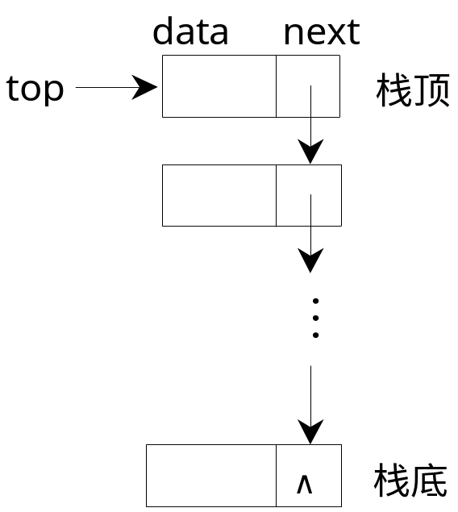
3.1.3 栈的链接实现
链栈：栈的链式存储结构，运算受限的单链表。
  头插法，取链表的头部作栈顶top，top=NULL时为空栈
  表头插入、删除方便，不需头结点。
  栈没有元素移动问题，链式存储是为了动态利用存储空间
typedef struct node * pointer; struct node {
datatype data;
pointer next;
}; //链栈结点类型
typedef struct {
pointer top;
} lkstack; //链栈类型
第3章 栈、队列和串

Slide 28
3.1.3 栈的链接实现
（1）初始化
void init_lkstack(lkstack *ls) {
ls−>top=NULL;
}
第3章 栈、队列和串

Slide 29
3.1.3 栈的链接实现
（2）判栈空
int empty_lkstack(lkstack *ls) {
if(ls−>top==NULL) return 1;
else return 0;
}
第3章 栈、队列和串

Slide 30
3.1.3 栈的链接实现
（3）进栈
void push_lkstack(lkstack *ls,datatype x) {
pointer p;
p=new node; //申请新结点*p
p−>data=x; //新结点data域装入x的值
p−>next=ls−>top; //新结点next为原栈顶
ls−>top=p; //新结点为新栈顶
}
第3章 栈、队列和串

Slide 31
3.1.3 栈的链接实现
（4）退栈
int pop_lkstack(lkstack *ls,datatype *x) {
pointer p;
if(ls−>top==NULL)
{cout<<”栈空，不能退栈！\n”; return 0;}//下溢
else
{p=ls−>top; *x=p−>data; ls−>top=p−>next;
delete p; return 1;}
}
第3章 栈、队列和串

Slide 32
3.1.3 栈的链接实现
（5）取栈顶
int gettop_lkstack(lkstack *ls,datatype *x) {
if(ls−>top==NULL)
{cout<<”栈空，无栈顶可取！\n”;return 0;}//栈空
else
{*x=ls−>top−>data; return 1;}
}
第3章 栈、队列和串

Slide 33
小结——顺序栈和链栈比较
时间性能：相同，都是常数时间O(1)。
空间性能：
  顺序栈：有元素个数的限制和空间浪费的问题。
  链栈：没有栈满的问题，只有当内存没有可用空间时才会出现栈满，但是每个元素都需要一个指针域，从而产生了结构性开销。
总之，当栈的使用过程中元素个数变化较大时，用链栈是适宜的，反之，应该采用顺序栈。
第3章 栈、队列和串

Slide 34
3.1.4 栈的应用实现
只要问题符合先进后出的原则，就可使用栈
函数调用
递归
第3章 栈、队列和串

Slide 35
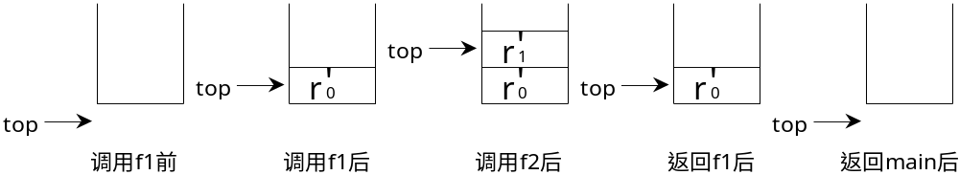
3.1.4 栈的应用实现
函数调用
main( ){
…
r0: f1( );
r0’:
…
}
调用
f2( ){
…
…
}
调用
f1( ){
…
r1: f2( );
r1’:
…
}
返回
返回
函数调用顺序 main f1 f2
后调用的函数先返回
函数返回顺序 f2 f1 main
函数调用机制可通过栈来实现，用栈来保存返回的地址。
第3章 栈、队列和串

Slide 36
3.1.4 栈的应用实现
递归
  递归是一种重要的程序设计方法。
  递归函数也称为自调用函数。
在函数或数据结构的定义中直接或间接地调用了自己（作为定义项之一），该函数或数据结构就称递归定义的，简称递归的。简单地说，自己调用自己。
A( ) {
…
A( ) ;
…
}
A( ) {
…
B( ) ;
…
}
B( ) {
…
A( ) ;
…
}
直接递归
间接递归
第3章 栈、队列和串

Slide 37
3.1.4 栈的应用实现
递归
  1、定义：子程序（或函数）直接调用自己或通过一系列调用语句间接调用自己，是一种描述问题和解决问题的基本方法
  2、基本思想——问题分解：把一个不能或不好解决的大问题转化为一个或几个小问题，再把这些小问题进一步分解成更小的小问题，直至每个小问题都可以直接解决 （分而治之）
  3、递归要素：
    递归边界条件：确定递归到何时终止，也称为递归出口；
    递归模式：大问题是如何分解为小问题的，也称为递归体
第3章 栈、队列和串

Slide 38
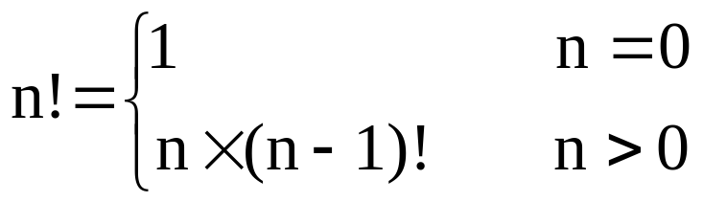
3.1.4 栈的应用实现
递归
例：求阶乘
用(n-1)!定义n!
long f(int n) {
if(n==0) return 1;
else return n*f(n−1);
}
第3章 栈、队列和串

Slide 39
3.1.4 栈的应用实现
递归
  递归定义不是“循环定义”，它必须满足两个条件：
  递归过程中每一次应用自己时，对应的“尺度”要比当前小——递归体(递归项)
  至少存在一个最小的“尺度”，该处的定义不是递归的，从而结束递归——递归出口(终止项)，即递归过程的终止条件，通常写在递归函数的开头。
第3章 栈、队列和串

Slide 40
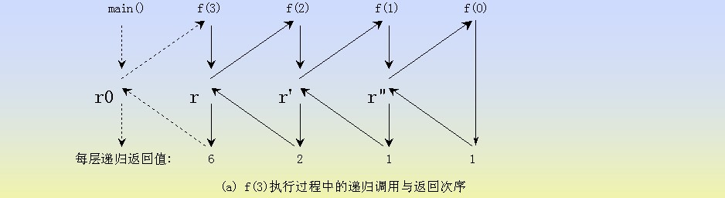
用递归求f(3)：
long f(int n) {
if(n==0) return 1;
else return n*f(n−1);
}
调用f(2)
调用f(1)
调用f(0)
f(3)
f(2)
f(1)
f(0)
返回f(2)=2
返回f(1)=1
返回1
第3章 栈、队列和串

Slide 41
递归是程序设计中的一个强有力的工具：
其一，递归定义：阶乘的计算、图的深度优先遍历等。
其二，有的数据结构本身就有递归特性，如以后将介绍的二叉树、广义表等。
其三，有些问题虽然没有明显的递归特性，但可很容易地分解（Divide）出若干类似的子问题，分别求解（Conquer）后将结果组合（Combine）——“分治法”（Divide and Conquer）。
第3章 栈、队列和串

Slide 42
栈小结
    小 结
    1、栈是限定在表的一端进行插入、删除操作的线性表；
    2、栈的元素具有后进先出的特点；
    3、栈顶元素的位置由一个称为栈顶指针的变量指示，进栈、出栈操作要修改栈顶指针。
第3章 栈、队列和串

Slide 43
3.2 队列
3.2.1 队列的概念及运算
3.2.2 队列的顺序实现
3.2.3 队列的链接实现
Page <number>
第3章 栈、队列和串

Slide 44
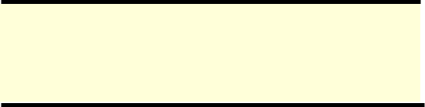
3.2.1 队列的概念及运算
与栈比较！
1.定义
  队列(Queue) ：限定一端插入、另一端删除的线性表。
  空队：队列中没有元素时
  队头(front)：允许删除的一端
  队尾(rear) ：允许插入的一端
例：排队购物、作业排队。
先进先出
出队
入队
a₁
a₂
a₃
队头
队头
队尾
第3章 栈、队列和串

Slide 45
3.2.1 队列的概念及运算
2.基本运算
1）初始化INITIATE(Q)：构造一个空队列Q。
2）判队空EMPTY(Q)：若队列Q空，返回1，否则返回0。
3）入队ENQUEUE(Q, x)：在队尾插入元素x，x 成为新的队尾
4）出队DEQUEUE (Q)：将队头元素删除，并返 回该元素。
5）取队头GETHEAD(Q)：取队头元素，但不 删除它。
第3章 栈、队列和串

Slide 46
3.2.1 队列的概念及运算
3.存储结构
  队列是运算受限的线性表，线性表的存储结构对队列也适应。
1 ．顺序存储：顺序队列
2 ．链式存储：链队列
第3章 栈、队列和串

Slide 47
3.2.2 队列的顺序实现
顺序队列：队列的顺序存储结构
如何改造数组实现队列的顺序存储？
例：a₁a₂a₃a₄依次入队
0 1 2 3 4
出队
入队
a₁
a₂
a₃
a₄
rear
rear
rear
rear
入队操作时间性能为O(1)
第3章 栈、队列和串

Slide 48
3.2.2 队列的顺序实现
顺序队列：队列的顺序存储结构
如何改造数组实现队列的顺序存储？
例：a₁a₂a₃依次出队
如果要求队列的所有元素都必须在数组的前n个单元
0 1 2 3 4
出队
入队
a₁
a₂
a₃
a₄
rear
第3章 栈、队列和串

Slide 49
3.2.2 队列的顺序实现
顺序队列：队列的顺序存储结构
如何改造数组实现队列的顺序存储？
例：a₁a₂a₃依次出队
如果要求队列的所有元素都必须在数组的前n个单元
0 1 2 3 4
出队
入队
a₂
a₃
a₄
rear
第3章 栈、队列和串

Slide 50
3.2.2 队列的顺序实现
顺序队列：队列的顺序存储结构
如何改造数组实现队列的顺序存储？
例：a₁a₂a₃依次出队
如果要求队列的所有元素都必须在数组的前n个单元
0 1 2 3 4
出队
入队
a₃
a₄
rear
第3章 栈、队列和串

Slide 51
3.2.2 队列的顺序实现
顺序队列：队列的顺序存储结构
如何改造数组实现队列的顺序存储？
例：a₁a₂a₃依次出队
如果要求队列的所有元素都必须在数组的前n个单元
0 1 2 3 4
出队
入队
a₄
rear
出队操作时间性能为O(n)
第3章 栈、队列和串

Slide 52
3.2.2 队列的顺序实现
顺序队列：队列的顺序存储结构
如何改进出队的时间性能？
放宽队列的所有元素必须存储在数组的前n个单元这一条件 ，只要求队列的元素存储在数组中连续的位置。
设置队头、队尾两个指针
第3章 栈、队列和串

Slide 53
3.2.2 队列的顺序实现
顺序队列：队列的顺序存储结构
例：a₁a₂a₃a₄依次入队
0 1 2 3 4
出队
入队
a₁
a₂
a₃
a₄
front rear
rear
rear
rear
rear
入队操作时间性能仍为O(1)
第3章 栈、队列和串

Slide 54
3.2.2 队列的顺序实现
顺序队列：队列的顺序存储结构
例：a₁a₂依次出队
0 1 2 3 4
出队
入队
a₁
a₂
a₃
a₄
front
front
front
rear
出队操作时间性能提高为O(1)
第3章 栈、队列和串

Slide 55
3.2.2 队列的顺序实现
顺序队列：队列的顺序存储结构
用数组来实现
队头、队尾都变化，需要两个指针分别指示队头和队尾当前位置，front：队头指针，rear：队尾指针。
约定：队头指针指向队头前一位置，尾指针指向队尾
typedef int datatype; //队列元素类型，假设为整型
const int maxsize=100; //队列容量
typedef struct {
datatype data[maxsize];
int front,rear;
} sqqueue; //顺序队列类型
第3章 栈、队列和串

Slide 56
3.2.2 队列的顺序实现
顺序队列：队列的顺序存储结构
当队满时再入队必定产生空间溢出，简称“上溢”；上溢是一种出错状态，应该设法避免。
第3章 栈、队列和串

Slide 57
3.2.2 队列的顺序实现
顺序队列：队列的顺序存储结构
当队空时再出队也将产生溢出，简称“下溢”；下溢则可能是正常现象，因为队列初态或终态都是空，下溢常作程序控制转移的条件。
第3章 栈、队列和串

Slide 58
3.2.2 队列的顺序实现
顺序队列：队列的顺序存储结构
队列并不满，若尾指针已到数组上界，再入队也会溢出，称为“假上溢”。
出队后原队头元素仍存在，但不作有效队元素，可直接覆盖。
第3章 栈、队列和串

Slide 59
3.2.2 队列的顺序实现
顺序队列：队列的顺序存储结构
例：a₁a₂依次出队
0 1 2 3 4
出队
入队
a₃
a₄
front
rear
队列的移动有什么特点？
第3章 栈、队列和串

Slide 60
3.2.2 队列的顺序实现
顺序队列：队列的顺序存储结构
例：a₁a₂依次出队
0 1 2 3 4
出队
入队
a₃
a₄
front
rear
整个队列向数组下标较大方向移动
单向移动性
第3章 栈、队列和串

Slide 61
3.2.2 队列的顺序实现
顺序队列：队列的顺序存储结构
如何解决假溢出？
继续入队会出现什么情况？
0 1 2 3 4
出队
入队
a₃
a₄
a₅
front
rear
rear
假溢出：当元素被插入到数组中下标最大的位置上之后，队列的空间就用尽了，尽管此时数组的低端还有空闲空间，这种现象叫做假溢出。
第3章 栈、队列和串

Slide 62
3.2.2 队列的顺序实现
顺序队列：队列的顺序存储结构
如何解决假溢出？
0 1 2 3 4
出队
入队
a₆
a₃
a₄
a₅
rear
front
rear
循环队列：将存储队列的数组头尾相接。
第3章 栈、队列和串

Slide 63
3.2.2 队列的顺序实现
循环队列
  设想向量空间是一个首尾相接的圆环，称为循环向量，其中的队列称为循环队列（Circular Queue)。
入队：rear=rear+1;if(rear==maxsize) rear=0;
出队：front=front+1;if(front==maxsize) front=0;
“模运算”
循环意义加1
入队： rear=(rear+1)％maxsize;
出队： front=(front+1)％maxsize;
第3章 栈、队列和串

Slide 64
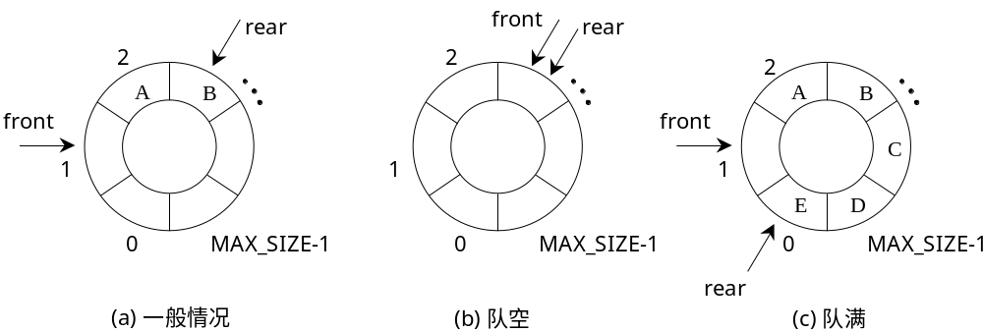
3.2.2 队列的顺序实现
循环队列
  空队时：front＝rear；
  入队时尾指针向前追赶头指针：
  出队时头指针向前追赶尾指针，
  队满时：front＝rear。
如何判断循环队列
队空、队满？
第3章 栈、队列和串

Slide 65
3.2.2 队列的顺序实现
循环队列
1）另设长度计数器n：入队n++，出队n--，当n为0时队空，n为maxsize时队满。
2）另设标志位flag以区分队空、队满：若入队后出现rear=front，则置flag=1，表明队满；其他情况flag=0.
第3章 栈、队列和串

Slide 66
3.2.2 队列的顺序实现
循环队列
3）空置一单元法：当循环队列中只剩下1个元素空间，即已经存放maxsiza-1个元素时，就认为队满。即队满条件为：
front=(rear+1)%maxsize
队空条件为：rear=front
此时少用一个存储单元，且front所指处总为空。
第3章 栈、队列和串

Slide 67
3.2.2 队列的顺序实现
循环队列
1、初始化
void init_sqqueue(sqqueue *sq) {
sq−>front=sq−>rear=0; //不能为-1，0~maxsize-1
}
2、判队空
int empty_sqqueue(sqqueue *sq) {
if(sq−>rear==sq−>front) return 1;
else return 0;
}
第3章 栈、队列和串

Slide 68
3.2.2 队列的顺序实现
循环队列
3、取队头
int gethead_sqqueue(sqqueue *sq,datatype *x) {
if(sq−>rear==sq−>front)
{cout<<”队空，无队头可取！\n”;return 0;}
else //头指针的下一个位置才是队头
{*x=sq−>data[(sq−>front+1)%maxsize];
return 1;} }
第3章 栈、队列和串

Slide 69
3.2.2 队列的顺序实现
循环队列
4、入队
int en_sqqueue(sqqueue *sq,datatype x) {
if((sq−>rear+1)%maxsize==sq−>front)
{prinf(”队满，不能入队！\n”);return 0;} //上溢
else
{sq−>rear=(sq−>rear+1)%maxsize;
sq−>data[sq−>rear]=x;
return 1;} }
第3章 栈、队列和串

Slide 70
3.2.2 队列的顺序实现
循环队列
5、出队
int de_sqqueue(sqqueue *sq,datatype *x) {
if(sq−>rear==sq−>front)
{cout<<”队空，不能出队！\n”;return 0;} //下溢
else
{sq−>front=(sq−>front+1)%maxsize;
*x=sq−>data[sq−>front];
return 1;} }
第3章 栈、队列和串

Slide 71

3.2.2 队列的顺序实现
循环队列
例：循环队列，用数组A[4]定义，下列操作过程：
1．初始化；
2．A入队；
3．B入队；
4．出队一次；
5．C、D依次入队；
6．出队三次。
front
front
1
2
A
rear
B
rear
rear
front
D
C
front
0
3
rear
队列长度：
0，队空
1
2
3，队满
第3章 栈、队列和串

Slide 72
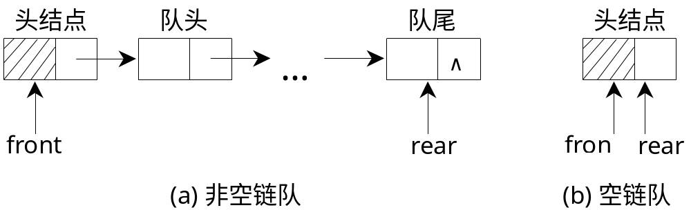
3.2.3 队列的链接实现
链队列：队列的链式存储结构，运算受限的单链表。
  尾插法，取链表的头部作队头，尾部作队尾。
  队列没有元素移动问题，链式存储是为了动态利用存储空间。
  为运算方便，增加头结点。
第3章 栈、队列和串

Slide 73
3.2.3 队列的链接实现
链队列
typedef struct node * pointer; //结点指针类型
struct node { //链队列结点结构
datatype data;
pointer next;
};
typedef struct {
pointer front,rear;
} lkqueue; //链队列类型
第3章 栈、队列和串

Slide 74
3.2.3 队列的链接实现
链队列
1、初始化
void init_lkqueue(lkqueue *lq) {
pointer p;
p=new node; //申请头结点空间
p−>next=NULL; //头结点next指针为空
lq−>front=p; //头指针指向头结点
lq−>rear=p; //尾指针也指向头结点
}
2、判队空
int empty_lkqueue(lkqueue *lq) {
if(lq−>rear==lq−>front) return 1;
else return 0;
}
第3章 栈、队列和串

Slide 75
3.2.3 队列的链接实现
链队列
3、取队头
int gethead_lkqueue(lkqueue *lq,datatype *x) {
pointer p;
if(lq−>rear==lq−>front)
{cout<<”队空，无队头可取！\n”;return 0;}
else
{p=lq−>front−>next; //front是头结点，
//front−>next才是队头
*x=p−>data; //取出队头元素值
return 1;
}
}
第3章 栈、队列和串

Slide 76
3.2.3 队列的链接实现
链队列
4、入队
void en_lkqueue(lkqueue *lq,datatype x) {
pointer p;
p=new node; //申请新结点空间
p−>data=x; //给新结点赋值
lq−>rear−>next=p; //原尾指针指向新结点
lq−>rear=p; //新结点成为新尾结点
p−>next=NULL; //新尾结点next指针为空
}
第3章 栈、队列和串

Slide 77
3.2.3 队列的链接实现
链队列
5、出队
p
front
a₁
a₂
∧
a_{n}
rear
算法描述：
p=front->next;
front->next=p->next;
delete p;
第3章 栈、队列和串

Slide 78
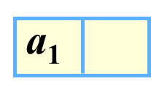
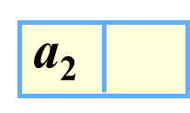


3.2.3 队列的链接实现
5、出队
链队列
p
front
∧
考虑边界情况：队列中只有一个元素？
rear
这种情况下，头尾指针都要修改！
如何判断边界情况？
p
front
算法描述：
if (p->next==NULL)
rear=front;
∧
∧
rear
rear
第3章 栈、队列和串

Slide 79
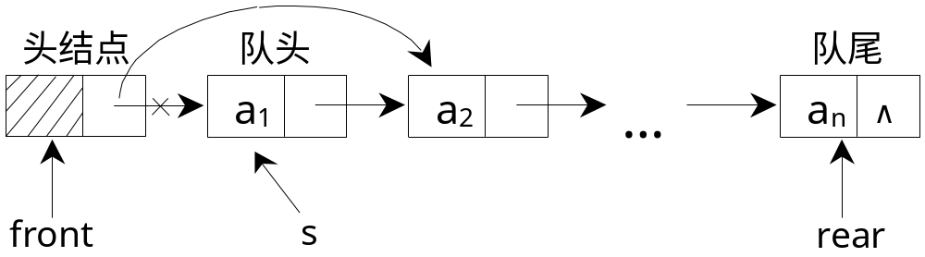
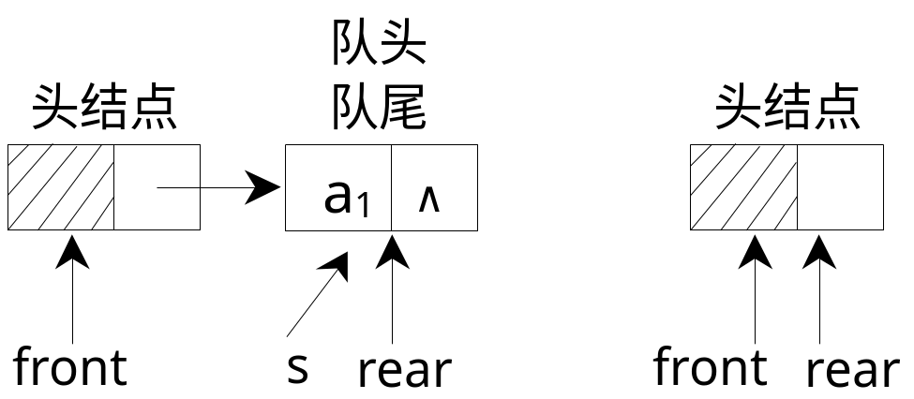
3.2.3 队列的链接实现
链队列
5、出队
长度大于1，修改头指针
长度等于1，修改头、尾指针
第3章 栈、队列和串

Slide 80
3.2.3 队列的链接实现
链队列
5、出队
int de_lkqueue(lkqueue *lq,datatype *x) {
pointer s;
if(lq−>rear==lq−>front)
{cout<<”队空，不能出队！\n”;return 0;} //下溢
else
{s=lq−>front−>next;
*x=s−>data;
lq−>front−>next=s−>next;
if(s−>next==NULL)
lq−>rear=lq−>front;//尾指针也要修改
delete s; return 1;}
}
第3章 栈、队列和串

Slide 81
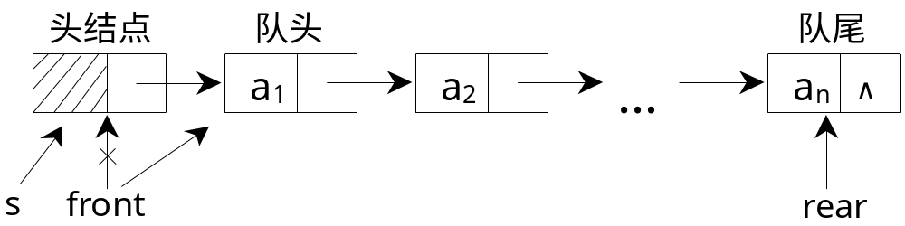
3.2.3 队列的链接实现
链队列
5、出队
等效出队 ：出队时，删除头结点，原队头结点成新的头结点，原第2个结点成新的队头结点。
物理上删除头结点，逻辑上删除队头结点。
不论队列长度是否为1，出队只修改头指针，不改尾指针。
第3章 栈、队列和串

Slide 82
3.2.3 队列的链接实现
链队列
5、出队——等效出队
int de_lkqueue2(lkqueue *lq,datatype *x) {
pointer s;
if(lq−>rear==lq−>front)
{cout<<”队空，不能出队！\n”;return 0;} //下溢
else
{s=lq−>front;
*x=s−>next−>data;
lq−>front=s−>next;
delete s; return 1;}
}
第3章 栈、队列和串

Slide 83
3.2.3 队列的链接实现
循环队列和链队列的比较
时间性能:
  循环队列和链队列的基本操作都需要常数时间O (1)。
空间性能:
  循环队列：必须预先确定一个固定的长度，所以有存储元素个数的限制和空间浪费的问题。
  链队列：没有队列满的问题，只有当内存没有可用空间时才会出现队列满，但是每个元素都需要一个指针域，从而产生了结构性开销。
第3章 栈、队列和串

Slide 84
队列小结
    小 结
1、队列是限定在一端插入，另一端删除的线性表；
2、队列中的元素具有先进先出的特点；
3、队头、队尾元素的位置分别由队头指针和队尾指针指示；
4、入队操作要修改队尾指针，出队操作要修改队头指针。
第3章 栈、队列和串

Slide 85
3.3 串
1.定义
串长：串中所包含的字符个数。
空串(Empty String)：长度为零，不含任何字符。
空白串(Blank String)：由一个或多个空格组成的串。
子串：串中任意个连续字符组成的子序列。该串本身称为主串。
空串是任何串的子串，任何串是其自身的子串。
串中某字符在串中出现时的序号（从1开始）称为该字符在串中的位置；子串在主串中第一次出现时，子串的第一个字符在主串中的序号，称为该子串在主串中的位置。
例：A=“This is a string” B=“is”
第3章 栈、队列和串

Slide 86
3.3 串
1.定义
如果两个串的长度相同，并且各个对应位置上的字符也相同，则称这两个串相等。
  串常量：只能引用不能改值，一般用直接量来表示。
  串变量：值可以改变，必须用名字来识别。
注：C/C++并没有串变量类型，串变量是用字符数组或字符指针表示：
char name[]=”John”,*p=”Tom”;
其中，字符数组的内容可以改变，但数组名是常指针，不能象 其他变量一样对它进行直接赋值。
所以，name=“Smith”;错。
第3章 栈、队列和串

Slide 87
3.3 串
2.基本运算
1）赋值ASSIGN(S,T)：将串T的值传给串S。strcpy(S,T)。
2）联接CONCAT(S,T)：由S和T连接成新串，T接在S的后面。strcat(S,T)。
3）求串长LENGTH(S)：求串S的长度。strlen(S)。
4）求子串SUBSTR(S,i,j)：串S中第i个字符开始连续j个字符组成的子串。
5）串比较COMPARE(S,T)或判等EQUAL(S,T)：前者比较两个串S和T的大小，结果小于、等于或大于0，表示S<T、S=T和S>T。后者比较两个串S和T是否相等，结果为1（相等）或0（不相等）。strcmp(S,T)。
空格<…<“0”～“9”<…<“A”～“Z”<…<“a”～“z”<…<汉字
第3章 栈、队列和串

Slide 88
3.3 串
2.基本运算
6）插入INSERT(S,i,T)：将串T插入到串S的第i个字符位置。
7）删除DELETE(S,i,j)：从S中删除第i字符开始的连续j个字符
8）子串定位INDEX(S,T)：在主串S中查找子串T第一次出现的位置或指针。T不能为空串。strstr(S,T)。
9）置换REPLACE(S,i,j,T)或REPLACE(S,T,R)：前者用T置换S中第i个字符开始的连续j个字符；后者用R替换所有在S中出现的子串T。
严格说来，只有前5个是基本运算，后面4个不是。比如利用置换运算REPLACE(S,i,j,T)可完成插入和删除功能：
REPLACE(S,i,0,T)即在串S中第i个位置插入串T；
REPLACE(S,i,j,“”)即在S中删除从位置i开始的j个字符。
第3章 栈、队列和串

Slide 89
3.3 串
2.基本运算——BF算法
  子串定位又称串的模式匹配（Pattern Matching）或串匹配（String Matching），其中主串称为目标串，子串称为模式串。
  利用判等、求串长和求子串等实现子串定位INDEX(S,T)：依次从主串S中第i（i≥1）个字符开始，取出长度与T相同的子串和T比较，若相等则子串位置为i；否则i增1取下一个子串比较，直到最后找到或没有。——朴素模式匹配算法（BF算法）
第3章 栈、队列和串

Slide 90
3.3 串
2.基本运算——BF算法
设主串s=“ababcabcacbab”，模式t=“abcac
i
i
i
i
a b a b c a b c a c b a b
第 1趟
a b c
i=3，j=3失败；
i回溯到2，j回溯到1
j
j
j
j
第3章 栈、队列和串

Slide 91
3.3 串
2.基本运算——BF算法
设主串s=“ababcabcacbab”，模式t=“abcac
i
i
第2趟
a b a b c a b c a c b a b
i=2，j=1失败
i回溯到3，j回溯到1
a
j
j
第3章 栈、队列和串

Slide 92
3.3 串
2.基本运算——BF算法
设主串s=“ababcabcacbab”，模式t=“abcac
i
i
i
i
i
i
a b a b c a b c a c b a b
第3趟
a b c a c
i=7，j=5失败
i回溯到4，j回溯到1
j
j
j
j
j
j
第3章 栈、队列和串

Slide 93
3.3 串
2.基本运算——BF算法
设主串s=“ababcabcacbab”，模式t=“abcac
i
i
第4趟
a b a b c a b c a c b a b
i=4，j=1失败
i回溯到5，j回溯到1
a
j
j
第3章 栈、队列和串

Slide 94
3.3 串
2.基本运算——BF算法
设主串s=“ababcabcacbab”，模式t=“abcac
i
i
第5趟
a b a b c a b c a c b a b
a
i=5，j=1失败
i回溯到6，j回溯到1
j
j
第3章 栈、队列和串

Slide 95
3.3 串
2.基本运算——BF算法
设主串s=“ababcabcacbab”，模式t=“abcac
第6趟
i
i
i
i
i
i
a b a b c a b c a c b a b
a b c a c
i=11，j=6，t中全部字符都比较完毕，匹配成功。
j
j
j
j
j
j
第3章 栈、队列和串

Slide 96
3.3 串
2.基本运算——BF算法
int index(sqstring *s, sqstring *t){//BF算法
int i,j;
i=0,j=0;
while(i<s->n && j<t->n){
if(s->data[i]==t->data[j]){
i++;j++; //对应字符相等时向后推进
}else {i=i-j+1; j=0;}
//i退到主串下一趟开始位置，j重新开始
}
if(j>=t->n) return i-t->n;//匹配成功，返回成功位置
else return -1;
}
第3章 栈、队列和串

Slide 97
3.3 串
3.存储结构
串是特殊的线性表，存储结构与线性表的存储结构类似。
1 ．顺序存储：顺序串
2 ．链式存储：链串
3 ．索引存储
第3章 栈、队列和串

Slide 98
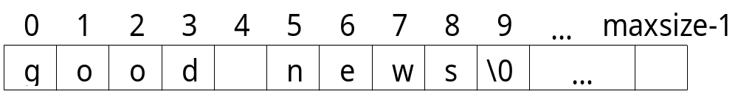
3.3 串
1 ．顺序存储：顺序串
const int maxsize=100;
char ch[maxsize+1]; //存放终结符
带终结符
不设终结符，用一个整数来指示串的长度
const int maxsize=100;
typedef struct {
char ch[maxsize]; //不存终结符
int n： //当前串长
} sqstring;
第3章 栈、队列和串

Slide 99
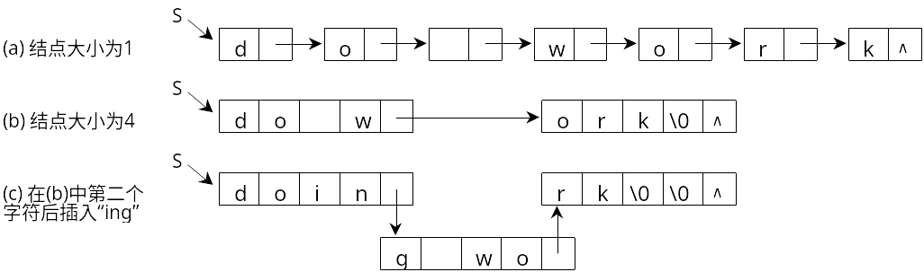
3.3 串
2.链式存储：链串
const int nodesize=4; //结点大小，假设为4
typedef struct node * pointer; //结点指针类型
struct node {
char S[nodesize];
pointer next;
};
typedef pointer lkstring; //链串类型
第3章 栈、队列和串

Slide 100
重要知识点小结（1）
  1.栈（先进后出、后进先出）
    1、栈是限定在表的一端进行插入、删除操作的线性表；
    2、栈的元素具有后进先出的特点；
    3、栈顶元素的位置由一个称为栈顶指针的变量指示，进栈、出栈操作要修改栈顶指针。
  2.顺序栈：顺序存储的栈
    初始化：sq–>top=-1;
    判空：if(sq−>top==−1)
    入栈：先判满；若未满，则sq−>data[++sq−>top]=x;
    出栈：先判空；若未空，则*x=sq−>data[sq−>top−−];
    取栈顶：先判空；若为空，则*x=sq−>data[sq−>top];
第3章 栈、队列和串

Slide 101
重要知识点小结（1）
3.链栈
  初始化：ls−>top=NULL;
  判空：if(ls−>top==NULL)
  入栈： 则：
      p−>next=ls−>top; ls−>top=p;
  出栈：先判空，若未空，则：
      p=ls−>top; *x=p−>data; ls−>top=p−>next;
      delete p;
  取栈顶：先判空，若为空，则：
      *x=ls−>top−>data;
第3章 栈、队列和串

Slide 102
重要知识点小结（1）
4.顺序栈和链栈的比较
  时间性能：相同，都是常数时间O(1)。
  空间性能：
    顺序栈：有元素个数的限制和空间浪费的问题。
    链栈：没有栈满的问题，只有当内存没有可用空间时才会出现栈满，但是每个元素都需要一个指针域，从而产生了结构性开销。
  总之，当栈的使用过程中元素个数变化较大时，用链栈是适宜的，反之，应该采用顺序栈。
第3章 栈、队列和串

Slide 103
重要知识点小结（2）
1.队列
  队列是限定在一端插入，另一端删除的线性表；
  队列中的元素具有先进先出的特点；
  入队操作要修改队尾指针，出队操作要修改队头指针
第3章 栈、队列和串

Slide 104
重要知识点小结（2）
2.顺序队列（循环队列）
  初始化：sq−>front=sq−>rear=0;
  判空：if(sq−>rear==sq−>front)
  入队：判满，若未满则：
  sq−>rear=(sq−>rear+1)%maxsize;
  sq−>data[sq−>rear]=x;
  出队：判空，若未空则：
  sq−>front=(sq−>front+1)%maxsize;
*x=sq−>data[sq−>front];
  取队头：判空，若未空则：*x=sq−>data[(sq−>front+1)%maxsize];
第3章 栈、队列和串

Slide 105
重要知识点小结（2）
3.链队列
  初始化：pointer p; p=new node; p−>next=NULL; lq−>front=p; lq−>rear=p;
  判空：if(lq−>rear==lq−>front)
  取队头：判空，若为空，则：
  p=lq−>front−>next; *x=p−>data;
  入队： 则：
    lq−>rear−>next=p; lq−>rear=p; p−>next=NULL;
第3章 栈、队列和串

Slide 106
重要知识点小结（2）
3.链队列
  出队：判空，若未空，则：
s=lq−>front−>next; *x=s−>data;
lq−>front−>next=s−>next;
if(s−>next==NULL) lq−>rear=lq−>front;
delete s;
  等效出队：
  s=lq−>front;
  *x=s−>next−>data;
  lq−>front=s−>next;
  delete s;
第3章 栈、队列和串

Slide 107
重要知识点小结（2）
4.循环队列和链队列的比较
  时间性能：循环队列和链队列的基本操作都需要常数时间O (1)。
  空间性能:
    循环队列：必须预先确定一个固定的长度，所以有存储元素个数的限制和空间浪费的问题。
    链队列：没有队列满的问题，只有当内存没有可用空间时才会出现队列满，但是每个元素都需要一个指针域，从而产生了结构性开销。
第3章 栈、队列和串

Slide 108
重要知识点小结（3）
1.串
  C/C++并没有串变量类型，串变量是用字符数组或字符指针表示： char name[]=”John”,*p=”Tom”;
  朴素模式匹配算法（BF算法）
    依次从主串S中第i（i≥1）个字符开始，取出长度与T相同的子串和T比较，若相等则子串位置为i；否则i增1取下一个子串比较，直到最后找到或没有。
第3章 栈、队列和串

Slide 109
课堂练习
1.设有一个空栈，栈顶指针为1000H，现有输入序列为1、2、3、4、5， 经过push，push，pop，push，pop，push，push后，输出序列是（ ），栈顶指针为（ ）
2.栈通常采用的两种存储结构是__________和__________ ；其判定栈空的条件分别是__________和__________，判定栈满的条件分别是_______________和______________。
3.________可作为实现递归函数调用的一种数据结构。
4.表达式a*(b+c)-d的后缀表达式是_________。
5.栈和队列是两种特殊的线性表，栈的操作特性是_________，队列的操作特性是__________，栈和队列的主要区别在于______________________________。
23
1003H
顺序存储
链式存储
top=-1
top=NULL
top=maxsize-1
内存无可用空间
栈
abc+*d-
后进先出
先进先出
对插入和删除操作限定的位置不同
第3章 栈、队列和串

Slide 110
课堂练习
6. 循环队列的引入是为了克服________。
7.数组Q[n]用来表示一个循环队列，front为队头元素的前一个位置，rear为队尾元素的位置，计算队列中元素个数的公式为____________________。
8.用循环链表表示的队列长度为n，若只设头指针，则出队和入队的时间复杂度分别是______和______。
假溢出
(rear-front+n) % n
之所有要+n是因为随着出队入队的进行，rear值可能比front值小
Ｏ(1)
Ｏ(n)
在带头指针的循环链表中：
出队即是删除开始结点，这只需修改相应指针；
入队即是在终端结点的后面插入一个结点，这需要从头指针开始查找终端结点的地址。
第3章 栈、队列和串

Slide 111
课堂练习
9. 两个串相等的充分必要条件是_____________________。
10．对于栈和队列，无论它们采用顺序存储结构还是链接存储结构，进行插入和删除操作的时间复杂度都是________。
11.设栈S和队列Q的初始状态为空，元素e1、e2、e3、e4、e5、e6依次通过栈S，一个元素出栈后即进入队列Q，若6个元素出队的顺序是e2、e4、e3、e6、e5、e1，则栈S的容量至少应该是
A.6 B.4 C.3 D.2
长度相同且对应位置的字符相等
例如"abc"≠"abc "，"abc"≠"bca"。
Ｏ(1)
C
第3章 栈、队列和串

Slide 112
课堂练习
12.一个栈的入栈序列是1，2，3，4，5，则栈的不可能的输出序列是
A.54321 B.45321 C.43512 D.12345
13.设计一个判别表达式中左右括号是否配对的算法，采用 （ ）数据结构最佳
A.顺序表 B.栈 C.队列 D.链表
C
在输出序列中任意元素后面不能出现比该元素小并且是升序（指的是元素的序号）的两个元素。
B
每个右括号与它前面的最后一个没有匹配的左括号配对，因此具有后进先出性。
第3章 栈、队列和串

Slide 113
课堂练习
14.在解决计算机主机与打印机之间速度不匹配问题时通常设置一个打印缓冲区，该缓冲区应该是一个（ ）结构。
A.栈 B.队列 C.数组 D.线性表
15.栈和队列的主要区别在于
A.它们的逻辑结构不一样 B.它们的存储结构不一样
C.所包含的运算不一样 D.插入、删除运算的限定不一样
B
先进入打印缓冲区的文件先被打印，因此具有先进先出性。
D
第3章 栈、队列和串

Slide 114
课堂练习
16.设数组S[n]作为两个栈S1和S2的存储空间，对任何一个栈只有当S[n]全满时才不能进行进栈操作。为这两个栈分配空间的最佳方案是
    A.S1的栈底位置为0，S2的栈底位置为n-1
    B.S1的栈底位置为0，S2的栈底位置为n/2
    C.S1的栈底位置为0，S2的栈底位置为n
    D.S1的栈底位置为0，S2的栈底位置为1
17.设有两个串p和q，求q在p中首次出现的位置的运算称作
    A.连接 B.模式匹配 C.求子串 D.求串长
A
B
第3章 栈、队列和串

Slide 115
课堂练习
18.在一个具有n个单元的顺序栈中，假定以地址低端（即下标为0的单元）作为栈底，以top作为栈顶指针，当出栈时，top的变化为
    A.不变 B.top=0; C.top=top-1; D.top=top+1;
19.从栈顶指针为top的链栈中删除一个结点，用x保存被删除结点的值，则执行
    A.x=top; top=top->next;
    B.x=top->data;
    C.top=top->next; x=top->data;
    D.x=top->data; top=top->next;
C
D
第3章 栈、队列和串

Slide 116
课堂练习
20.若一个栈的输入序列是1，2，3，…，n，输出序列的第一个元素是n，则第i个输出元素是
A.不确定 B.n-i C.n-i-1 D.n-i+1
21.栈可以作为实现过程调用的一种数据结构。
22.在栈满的情况下不能做进栈操作，否则将产生“上溢”。
23.在循环队列中，front指向队头元素的前一个位置，rear指向队尾元素的位置，则队满的条件是front=rear。
24.空串与空格串是相同的。
D
√
√
X
这是队空的判定条件
判栈满的条件是： (rear+1)%maxsize=front
X
第3章 栈、队列和串

Slide 117
课堂练习
25.简述队列和栈这两种数据结构的相同点和不同点。
  相同点：它们都是插入和删除操作的位置受限制的线性表。
  不同点：
    栈是限定仅在表尾进行插入和删除的线性表，是后进先出的线性表，
    而队列是限定在表的一端进行插入，在另一端进行删除的线性表，是先进先出的线性表。
第3章 栈、队列和串

